Slide 1
Python编程与科学计算
课程名称
江苏大学计算机科学与通信工程学院 王洪金

Slide 2

Python简介
注释
单行注释、多行注释
变量
命名规则、赋值
输入和输出函数
Input(), print()
数字(Number)
int(整型)、float(浮点型)、complex(复数型)
字符串(string)
基础语法
算术运算符
+, -, *, /, %, **, //
运算符
赋值运算符
=, +=, -=, *=, /=, %=, //=
关系运算符
==, !=, >, <, >=, <=
True
False
逻辑运算符
and, or, not
单分支结构
if...else
分支循环结构
多分支结构
if...elif…elif…else
while循环
break、continue
for循环
for、for...else
列表(List)、元组(tuple)、字典(dictionary)、集合(set)
函数操作
文件操作
模块和包
模块
：你定义的函数和变量的文件，其后缀名是.py
包：
文件夹（定义了一个由模块及子包）

Slide 3
前 课 内 容
1．简介了 选择与流程控制。
If, for, while
本课内容
1. 了解列表、字典；
2.了解元组与集合 .

Slide 4
§4.1 列表介绍与元素访问
2. 创建列表
创建一个列表，只要把逗号分隔的不同的数据项使用方括号括起来即可。
list1 = ['python', 'ShowMeAI', 1997, 2022]
list2 = [1, 2, 3, 4, 5 ]
list3 = ["a", "b", "c", "d"]

Slide 5
第3课 列表字典与元组
§3.1 列表与元素访问
§3.2 操作列表元素
§3.3 操作列表
§3.4 字典
§3.5 元组
§3.6 集合
§3.7 综合应用
https://www.showmeai.tech/article-detail/77

Slide 6
§3.1 列表与元素访问
1. 列表的概念
列表(list) 由一系列按特定顺序排列的元素组成。
将一组相关数据放在一对方括号“[]”中即定义了一个列表。
方括号中的每个数据称为元素，元素和元素之间用“，”隔开。元素的个数称为列表的长度。
列表也允许当元素。

Slide 7
§3.1 列表与元素访问
2.访问列表中的值
要访问列表元素，可指出列表的名称，再指出元素的索引，并将后者放在方括号内。
list1 = ['python', 'ShowMeAI', 1997, 2022]
list2 = [1, 2, 3, 4, 5 ]
list3 = ["a", "b", "c", "d"]
3
list2[2]
列表元素的索引是从0开始，向右依次加1进行编号的。
列表元素也有正向和反向两种索引方式。

Slide 8
§3.1 列表与元素访问
2.访问列表中的值
使用下标索引来访问列表中的值，也可以使用切片截取子列表
list = ['red', 'green', 'blue', 'yellow', 'white', 'black']
正向索引
反向索引
-6 -5 -4 -3 -2 -1
0 1 2 3 4 5
List[ 0]
red
List[ -1 ]
black
List[ 1:4]
green
blue
yellow
List[ :-2 ]
red
green
blue
yellow
list[-3 :]
yellow
white
black

Slide 9
§3.1 列表与元素访问
2.访问列表中的值
使用下标索引来访问列表中的值，也可以使用切片截取子列表
list3 = [‘S’, ‘h’, ‘o’, ‘w’, ‘M’, ‘e’, ‘A’, ‘I’]
索引
-8 -7 -6 -5 -4 -3 -2 -1
0 1 2 3 4 5 6 7
List3[ 1:3]
[ ‘h’, ‘o’ ]
List3[ :4]
[ ‘S’, ‘h’, ‘o’, ‘w’ ]
List3[ 6: ]
[ ‘A’, ‘I’ ]
List3[ : ]
[‘S’, ‘h’, ‘o’, ‘w’, ‘M’, ‘e’, ‘A’, ‘I’]

Slide 10
动手试一试1
练习3-1：问候语 将一些朋友的姓名存储在一个列表中，并将其命名为names 。依次访问该列表中的每个元素，为每人打印一条消息。每条消息都包含相同的问候语，但抬头为相应朋友的姓名。
names = ['ron', 'tyler', 'dani']
for name in names:
print(f"{name.title()}, how are you!")

Slide 11
第3课 列表字典与元组
§3.1 列表与元素访问
§3.2 操作列表元素
§3.3 操作列表
§3.4 字典
§3.5 元组
§3.6 集合
§3.7 综合应用
https://www.showmeai.tech/article-detail/77

Slide 12
§3.2 操作列表元素
1.修改列表元素
bicycles = ['捷安特', '永久', '凤凰', '飞鸽', '哈啰']
Bicycles[4] = ‘美利达'
2.添加列表元素
3.删除列表元素
4.元素排序与统计
在末尾添加：
bicycles.append(‘喜德盛')
在列表中插入元素
bicycles.insert(0, '崔克')

Slide 13



§3.2 操作列表元素
1.修改列表元素
1).使用del 语句删除元素：
2.添加列表元素
del bicycles[0]
3.删除列表元素
2).方法pop()删除列表元素
4.元素排序与统计
bicycles.pop()
3).方法pop()删除任意位置元素
bicycles.pop(2)
4).根据值删除元素
bicycles.remove('美利达')

Slide 14



§3.2 操作列表元素
bicycles = ['捷安特', '永久', '凤凰', '飞鸽', '哈啰']
1.修改列表元素
1).使用方法sort() 对列表永久排序
2.添加列表元素
bicycles.sort()
3.删除列表元素
2).使用函数sorted() 对列表临时排序
4.元素排序与统计
sorted(bicycles)
3).倒序打印列表
bicycles.reverse()
4).确定列表的长度
len(bicycles)

Slide 15
动手试一试2
练习3-2：假设有列表list_student=[[“001”,”李元芳”，19],[“002”,”刘禅”,20], [“003”,”张三丰“，18]]，依次存放了每名学生的学号、姓名和年龄。试编写程序，实现以下功能：
（a）在列表末尾添加学生信息：学号“004”，姓名“柯镇恶”，年龄19；学号“006”，姓名“十三郎”，年龄２０。
（ｂ）在列表的适当位置添加如下的学生信息：学号“００５”，姓名“唐涤生”，年龄２０。
（ｃ）输出学号为００３的学生信息。
（ｄ）输出所有学生的姓名。
（e）输出年龄大于19的所有学生的信息。
lst_student=[["001","李元芳",19],["002","刘禅",20],["003","张三丰",18]]
lst_student1=[["004","柯镇恶",19],["006","十三郎",20]]
lst_student.extend(lst_student1)
add=["005","唐涤生",20]
lst_student.insert(4,add)
print(lst_student[2])
print("年龄大于19的所有学生的信息：",[x for x in lst_student if x[2]>19])

Slide 16
第3课 列表字典与元组
§3.1 列表与元素访问
§3.2 操作列表元素
§3.3 操作列表
§3.4 字典
§3.5 元组
§3.6 集合
§3.7 综合应用
https://www.showmeai.tech/article-detail/77

Slide 17
§3.3 操作列表
1. 创建新列表
(1)直接创建
创建一个列表，只要把逗号分隔的不同的数据项使用方括号括起来即可。
list1 = ['python', 'ShowMeAI', 1997, 2022]
list2 = [1, 2, 3, 4, 5 ]
list3 = ["a", "b", "c", "d"]
list4 = []

Slide 18
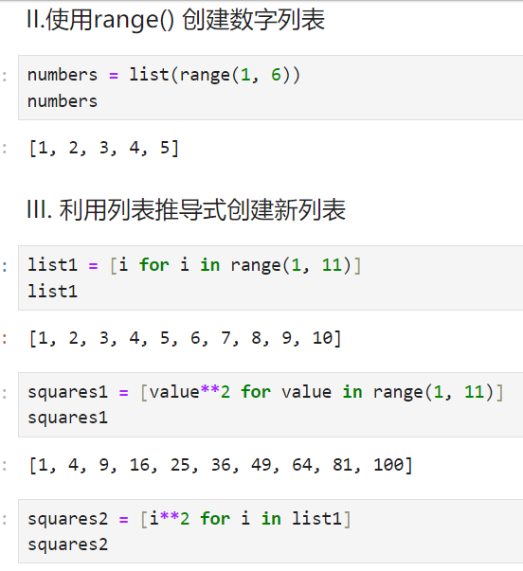
§3.3 操作列表
1. 创建新列表
(2)使用range() 创建数字列表
numbers = list(range(1, 6))
print(numbers)
(3)利用列表推导式创建新列表
list1 = [ i for i in range(1, 11)]
list1
squares1 = [ value**2 for value in range(1, 11)]
squares1
squares2 = [ i**2 for i in list1]
squares2

Slide 19
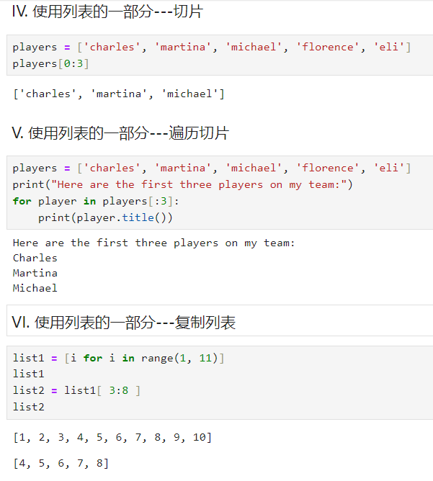
§3.3 操作列表
1. 创建新列表
(4)使用列表的一部分
I.切片
players = ['charles', 'martina', 'michael', 'florence', 'eli']
players[0:3]
II.遍历切片
players = ['charles', 'martina', 'michael', 'florence', 'eli']
print("Here are the first three players on my team:")
for player in players[:3]:
print(player.title())
III.复制列表
my_foods = ['pizza', 'falafel', 'carrot cake']
friend_foods = my_foods[:]

Slide 20
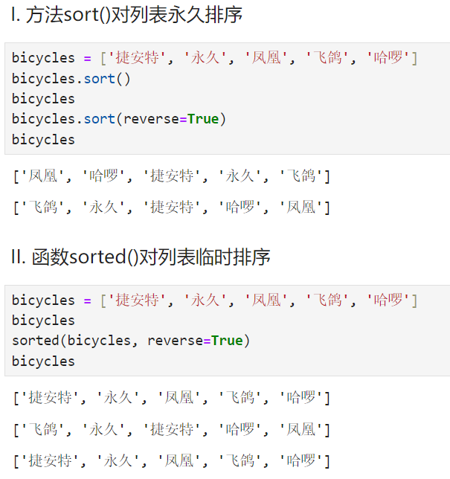
§3.3 操作列表
2.列表排序
方法sort()对列表永久排序
bicycles = ['捷安特', '永久', '凤凰', '飞鸽', '哈啰']
bicycles.sort()
bicycles
bicycles.sort(reverse=True)
bicycles
函数sorted()对列表临时排序
bicycles = ['捷安特', '永久', '凤凰', '飞鸽', '哈啰']
bicycles
sorted(bicycles, reverse=True)
bicycles

Slide 21
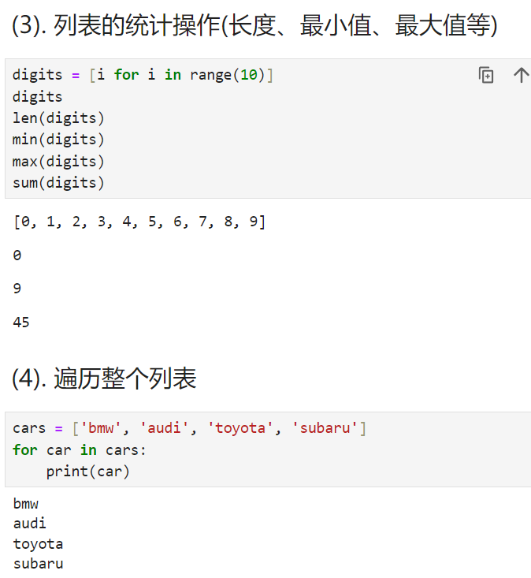
§3.3 操作列表
3.列表的统计操作
digits = [i for i in range(10)]
digits
len(digits)
min(digits)
max(digits)
sum(digits)
4.遍历整个列表
cars = ['bmw', 'audi', 'toyota', 'subaru']
for car in cars:
print(f"{car.title()}, 是一辆好车!")

Slide 22
动手试一试3
练习3-3： 编写程序，实现以下功能：创建一个列表，依次存放每个月对应的天数。假设2月份的天数固定为28天。根据用户输入的月份查询该月的天数并输出。
month = [31, 28,31,30,31,30,31,31,30,31,30,31]
a = int(input("请输入查询的月份："))
if a <= 12 and a>0 :
print("这个月有", month[a-1], "天")
else:
print("输入数字出错")

Slide 23
第3课 列表字典与元组
§3.1 列表与元素访问
§3.2 操作列表元素
§3.3 操作列表
§3.4 字典
§3.5 元组
§3.6 集合
§3.7 综合应用
https://www.showmeai.tech/article-detail/77

Slide 24

§3.4 字 典
1. 字典的概述
字典是一种通过名字或者关键字引用的数据结构，其键可以是数字、字符串、元组，这种结构类型也称之为映射。
字典格式：
{键1：值1，键2：值2，…}
例： d={‘one’:1, ‘ two’ :2, ‘three’ :3}, d={}
使用键读取字典的值
例：
d['one']
d['two']
d['three']
Notes:
字典的每个键值 key=>value 对用冒号 : 分割，每个键值对之间用逗号 , 分割，整个字典包括在花括号 {} 中 ,格式如下所示：

Slide 25

§3.4 字 典
2.使用字典
(1). 直接创建字典
dicAreas = {}
tuplekey=('n1','n2','n3','n4','n5')
listvalue=['一','二','三','四','五']
dict2 = dict(zip(tuplekey,listvalue))
内置函数dict()创建字典
(2). 添加键值对
{'n1': '一', 'n2': '二', 'n3': '三', 'n4': '四', 'n5': '五'}
(3). 访问字典中的值
dicAreas['China'] = 960.1
dicAreas['Canada'] = 991.7
dicAreas['Russia'] = 1707.5
dicAreas['Brazil'] = 856.7
(4). 修改字典中的值
(5). 删除键值对
(6).使用get() 来访问值
{'China': 960.1,
'Canada': 991.7,
'Russia': 1707.5,
'Brazil': 856.7}
Notes:
字典的每个键值 key=>value 对用冒号 : 分割，每个键值对之间用逗号 , 分割，整个字典包括在花括号 {} 中 ,格式如下所示：

Slide 26

§3.4 字 典
2.使用字典
dicAreas['China'] = 960.1
dicAreas['Canada'] = 991.7
dicAreas['Russia'] = 1707.5
dicAreas['Brazil'] = 856.7
(1). 直接创建字典
内置函数dict()创建字典
dicAreas['China']
dicAreas['Canada']
dicAreas['Russia']
dicAreas['Brazil']
(2). 添加键值对
(3).访问字典中的值
(4). 修改字典中的值
(5). 删除键值对
dicAreas['Brazil'] = 854.7
{'China': 960.1,
'Canada': 991.7,
'Russia': 1707.5,
'Brazil': 854.7}
(6).使用get() 来访问值
Notes:
字典的每个键值 key=>value 对用冒号 : 分割，每个键值对之间用逗号 , 分割，整个字典包括在花括号 {} 中 ,格式如下所示：

Slide 27

§3.4 字 典
2.使用字典
dicAreas['China'] = 960.1
dicAreas['Canada'] = 991.7
dicAreas['Russia'] = 1707.5
dicAreas['Brazil'] = 856.7
(1). 直接创建字典
内置函数dict()创建字典
del dicAreas['Brazil']
(2). 添加键值对
{'China': 960.1,
'Canada': 991.7,
'Russia': 1707.5}
(3).访问字典中的值
(4). 修改字典中的值
(5). 删除键值对
dicAreas.get('China')
(6).使用get() 来访问值
Notes:
字典的每个键值 key=>value 对用冒号 : 分割，每个键值对之间用逗号 , 分割，整个字典包括在花括号 {} 中 ,格式如下所示：

Slide 28
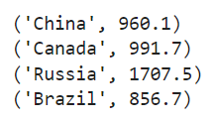
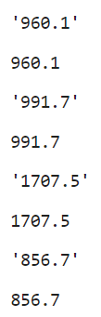
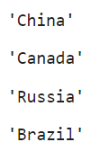
§3.4 字 典
3.遍历字典
dicAreas['China'] = 960.1
dicAreas['Canada'] = 991.7
dicAreas['Russia'] = 1707.5
dicAreas['Brazil'] = 856.7
(1).遍历所有键值对
for item in dicAreas.items():
print(item)
(2).遍历的所有键
for key in dicAreas.keys():
key
(3).遍历的所有值
for value in dicAreas.values():
f"{value}" ##字符串
value ##数值
Notes:
字典的每个键值 key=>value 对用冒号 : 分割，每个键值对之间用逗号 , 分割，整个字典包括在花括号 {} 中 ,格式如下所示：

Slide 29
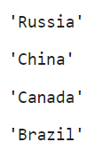
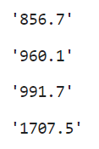
§3.4 字 典
4.排序遍历字典
dicAreas['China'] = 960.1
dicAreas['Canada'] = 991.7
dicAreas['Russia'] = 1707.5
dicAreas['Brazil'] = 856.7
(1).对返回的键进行排序
for name in sorted(dicAreas.keys(), reverse=True):
f"{name.title()}"
(2).遍历字典中的所有值且排序
for value in sorted(dicAreas.values()):
f"{value}"
Notes:
字典的每个键值 key=>value 对用冒号 : 分割，每个键值对之间用逗号 , 分割，整个字典包括在花括号 {} 中 ,格式如下所示：

Slide 30
§3.4 字 典
5.字典嵌套
将一系列字典存储在列表中，或将列表作为值存储在字典中，这称为嵌套
(1).字典列表
(2). 在字典中存储列表
(3). 在字典中存储字典
Notes:
字典的每个键值 key=>value 对用冒号 : 分割，每个键值对之间用逗号 , 分割，整个字典包括在花括号 {} 中 ,格式如下所示：

Slide 31
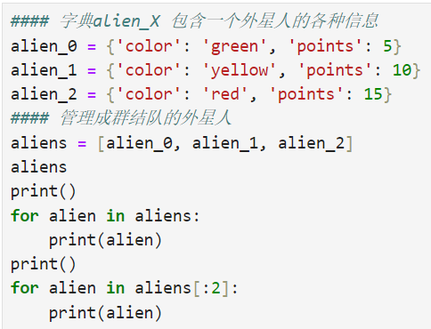
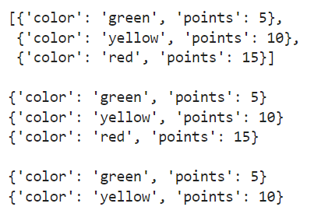
§3.4 字 典
5.字典嵌套
将一系列字典存储在列表中，或将列表作为值存储在字典中，这称为嵌套
(1).字典列表
字典alien_X 包含一个外星人的各种信息
alien_0 = {'color': 'green', 'points': 5}
alien_1 = {'color': 'yellow', 'points': 10}
alien_2 = {'color': 'red', 'points': 15}
管理成群结队的外星人
aliens = [alien_0, alien_1, alien_2]
输出：
for alien in aliens:
print(alien)
for alien in aliens[:2]:
print(alien)
Notes:
字典的每个键值 key=>value 对用冒号 : 分割，每个键值对之间用逗号 , 分割，整个字典包括在花括号 {} 中 ,格式如下所示：

Slide 32
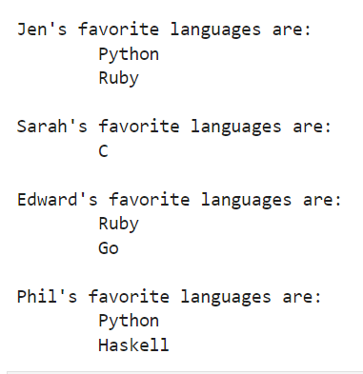
§3.4 字 典
5.字典嵌套
(2). 在字典中存储列表
favorite_languages = {
'jen': ['python', 'ruby'],
'sarah': ['c'],
'edward': ['ruby', 'go'],
'phil': ['python', 'haskell'],
}
for name, languages in favorite_languages.items():
print(f"\n{name.title()}'s favorite languages are:")
for language in languages:
print(f"\t{language.title()}")
Notes:
字典的每个键值 key=>value 对用冒号 : 分割，每个键值对之间用逗号 , 分割，整个字典包括在花括号 {} 中 ,格式如下所示：

Slide 33
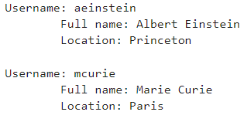
§3.4 字 典
5.字典嵌套
(3). 在字典中存储字典
users = {
'aeinstein': {
'first': 'albert',
'last': 'einstein',
'location': 'princeton',
},
'mcurie': {
'first': 'marie',
'last': 'curie',
'location': 'paris',
},
}
for username, user_info in users.items():
print(f"\nUsername: {username}")
full_name = f"{user_info['first']} {user_info['last']}"
location = user_info['location']
print(f"\tFull name: {full_name.title()}")
print(f"\tLocation: {location.title()}")
Notes:
字典的每个键值 key=>value 对用冒号 : 分割，每个键值对之间用逗号 , 分割，整个字典包括在花括号 {} 中 ,格式如下所示：

Slide 34
动手试一试4
练习3-4：已知字符串s=”Whether the weather be fine, or whether the weather be not. Whether the weather be cold, or whether the weather be hot.We will weather the whether we like it or not.”,存放了一个英文绕口令。试编写程序，统计该字符串中英文单词的个数（不区分大小写且不能重复）。
s = '''Whether the weather be fine, or whether the weather be not. Whether the weather be cold, or whether the weather be hot. We will weather the weather whether we like it or not.'''
s = s.lower().replace(',','').replace('.','')
lst = s.split(' ')
wordSet = set(lst)
print(wordSet)
print("一共出现了{}个单词。".format(len(wordSet)))

Slide 35
动手试一试4
练习3-5：编写程序，完成以下功能：
设计一个空字典，用于存放用户的
通信录（包括姓名和电话号码）。
(b) 程序运行后，显示用户选项：
① 新增联系人
② 查询联系人
③ 删除联系人
④ 退出程序
(c) 根据用户的选择，进入下一步，
执行相应的功能，完成通信录的
增加、查询、删除以及退出系统
的功能。
phone = {}
while 1:
choose = int(input("1.新增联系人 2. 查询联系人 3. 删除联系人 4.退出程序"))
if choose == 1:
name = str(input("请输入姓名"))
num = int(input("请输入电话号码"))
phone[name] = num
print("添加成功当前通讯录", phone)
elif choose == 2:
name = str(input("请输入姓名"))
if name in phone:
print(phone[name])
else:
print("查无此人")
elif choose == 3:
name = str(input("请输入姓名"))
del phone[name]
print("删除成功当前通讯录", phone)
elif choose == 4:
break
else:
print("请按要求输入操作数")

Slide 36
第3课 列表字典与元组
§3.1 列表与元素访问
§3.2 操作列表元素
§3.3 操作列表
§3.4 字典
§3.5 元组
§3.6 集合
§3.7 综合应用
https://www.showmeai.tech/article-detail/77

Slide 37

§3.5 元组
元组也是用来存放一组相关的数据。
元组与列表的区别：
(1)元组使用圆括号()。列表使用方括号[]。
(2)元组的元素不能修改。
1. 定义元组
tuple = ('a', 'b', 'c', 'd', 'e')
tuple1[0]
tuple1[1]
Notes:
可以将元组理解为不能修改的列表，用来存放多个相关的、但不能被修改的数据。因为其元素不能修改，所以列表中所有会修改元素的操作均不适合无组，除此外无组的操作和列表基本一致。

Slide 38


§3.5 元组
2.遍历元组中的所有值
tuple1 = ('a', 'b', 'c', 'd', 'e')
for tuple2 in tuple1:
print(tuple2)
3. 修改元组变量
tuple1 = ('a', 'b', 'c', 'd', 'e')
for tuple2 in tuple1:
print(tuple2)
tuple1 = ('a1', 'b1', 'c1', 'd1', 'e1')
for tuple2 in tuple1:
print(tuple2)
Notes:
可以将元组理解为不能修改的列表，用来存放多个相关的、但不能被修改的数据。因为其元素不能修改，所以列表中所有会修改元素的操作均不适合无组，除此外无组的操作和列表基本一致。

Slide 39
动手试一试4
练习3-5：自助餐。有一家自助式餐馆，只提供五种简单的食品。请想出五种简单的食品，并将其存储在一个元组中。
(1)使用一个for 循环将该餐馆提供的五种食品都打印出来。
(2)尝试修改其中的一个元素，核实Python确实会拒绝你这样做。
(3)餐馆调整了菜单，替换了它提供的其中两种食品。
(4)请编写一个这样的代码块：给元组变量赋值，并使用一个for 循环将新元组的每个元素都打印出来。

Slide 40
第3课 列表字典与元组
§3.1 列表与元素访问
§3.2 操作列表元素
§3.3 操作列表
§3.4 字典
§3.5 元组
§3.6 集合
§3.7 综合应用
https://www.showmeai.tech/article-detail/77

Slide 41
§3.6 集合
集合用来存放一组无序且互不相同的元素。
组成集合的元素必须是不可变类型。
集合(set)的4个特性
set3 = {'西', '南', '北', '东', '左', '右'}
无序
不可更改
无类型要求
唯一性
集合内的元素数据没有顺序
集合内的元素不可更改
集合内的元素可以是各种类型的
集合不允许有重复的元素

Slide 42
§3.6 集合
1. 集合的创建与访问
(1) 直接创建集合
{元素1，元素2，…}
元素必是不可变的，元素与元素间也要保证互不相同。
(2) 使用set()函数创建集合
s1=set( “hello, world!” )
set()函数在序列转换成集合时会自动去掉重复项。
(3) 创建空集合
s2=set()
不带参数的set()函数才能创建空集合。

Slide 43
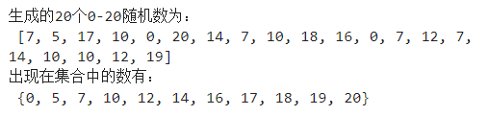
§3.6 集合
1. 集合的创建与访问
(4) 集合的访问
import random
ls=[]
for i in range(20):
ls.append(random.randint(0,20))
s=set(ls)
print("生成的20个0-20随机数为：\n", ls)
print("其中出现的数有：\n", s)

Slide 44
set1={'春','夏','秋','冬'}
print('set1:',set1)
set2={3,2,1,4,5}
print('set2:',set2)
list1=['东','南','西','北']
set3=set(list1)
print('set3:',set3)
set4=set3
###### set3和set4是指向同一地址的对象
print('set4:',set4)
##### 添加元素
set4.add('中')
print('添加元素的set3:',set3)
print('添加元素的set4:',set4)
set4.update(set1)
print('update的set4:',set4)
##### 删除元素
set3.remove('中')
print('删除元素的set3:',set3)
######
set3.discard('南')
print('discard的set3:',set3)
####
set3.pop()
print('pop的set3:',set3)
####
set3.clear()
print('clear的set3:',set3)
§3.6 集合
2. 集合的基本操作
set1: {'春', '夏', '冬', '秋'}
set2: {1, 2, 3, 4, 5}
set3: {'东', '北', '南', '西'}
set4: {'东', '北', '南', '西'}
添加元素的set3: {'北', '西', '中', '东', '南'}
添加元素的set4: {'北', '西', '中', '东', '南'}
update的set4:
{'北', '夏', '西', '冬', '中', '秋', '春', '东', '南'}
删除元素的set3:
{'北', '夏', '西', '冬', '秋', '春', '东', '南'}
discard的set3:
{'北', '夏', '西', '冬', '秋', '春', '东'}
pop的set3: {'夏', '西', '冬', '秋', '春', '东'}
clear的set3: set()
⑼

Slide 45
本课小结
1．简介列表与元组；
简单介绍字典与集合等。
下课内容
简单介绍函数。

Slide 46
Thank you!

Slide 47
集合内置方法完整列表
方法 | 描述
add() | 为集合添加元素
clear() | 移除集合中的所有元素
copy() | 拷贝一个集合
difference() | 返回多个集合的差集
difference_update() | 移除集合中的元素，该元素在指定的集合也存在。
discard() | 删除集合中指定的元素
intersection() | 返回集合的交集
intersection_update() | 返回集合的交集。
isdisjoint() | 判断两个集合是否包含相同的元素，如果没有返回 True，否则返回 False。
issubset() | 判断指定集合是否为该方法参数集合的子集。
issuperset() | 判断该方法的参数集合是否为指定集合的子集
pop() | 随机移除元素
remove() | 移除指定元素
symmetric_difference() | 返回两个集合中不重复的元素集合。
symmetric_difference_update() | 移除当前集合中在另外一个指定集合相同的元素，并将另外一个指定集合中不同的元素插入到当前集合中。
union() | 返回两个集合的并集
update() | 给集合添加元素

Slide 48
列表内置方法
序号 | 方法 | 作用
1 | list.append(obj) | 在列表末尾添加新的对象
2 | list.extend(seq) | 在列表末尾一次性追加另一个序列中的多个值（用新列表扩展原来的列表）
3 | list.insert(index, obj) | 将对象插入列表
4 | list.index(obj) | 从列表中找出某个值第一个匹配项的索引位置
5 | list.count(obj) | 统计某个元素在列表中出现的次数
6 | list.pop([index=-1]) | 移除列表中的一个元素（默认最后一个元素），并且返回该元素的值
7 | list.remove(obj) | 移除列表中某个值的第一个匹配项
8 | list.clear() | 清空列表中的所有元素
9 | del list([index]) | 删除指定的列表元素
增加元素
查询
删除元素
反转与排序
10 | list.reverse() | 反向列表中元素
11 | list.sort(cmp=None, key=None, reverse=False) | 对原列表进行排序

Slide 49
字典内置方法
函数及描述 | 作用
dict.copy() | 返回一个字典的浅复制
dict.items() | 返回可遍历的(键, 值) 元组数组的视图对象
dict.keys() | 返回一个字典所有的键的视图对象
dict.values() | 返回字典中的所有值的视图对象
dict.get(key, default=None) | 返回指定键的值，如果值不在字典中返回default值
dict.setdefault(key, default=None) | 和get()类似, 但如果键不存在于字典中，将会添加键并将值设为default
dict.update(dict2) | 把字典dict2的键/值对更新到dict里
dict.fromkeys(seq[, val]) | 创建一个新字典，以序列 seq 中元素做字典的键，val 为字典所有键对应的初始值
dict.has_key(key) | 如果键在字典dict里返回true，否则返回false
dict.clear() | 删除字典内所有元素
dict.pop(key[,default]) | 删除字典给定键 key 所对应的值，返回值为被删除的值。key值必须给出。 否则，返回default值。
dict.popitem() | 返回并删除字典中的最后一对键和值。

Slide 50
集合内置方法完整列表
方法 | 描述
add() | 为集合添加元素
clear() | 移除集合中的所有元素
copy() | 拷贝一个集合
difference() | 返回多个集合的差集
difference_update() | 移除集合中的元素，该元素在指定的集合也存在。
discard() | 删除集合中指定的元素
intersection() | 返回集合的交集
intersection_update() | 返回集合的交集。
isdisjoint() | 判断两个集合是否包含相同的元素，如果没有返回 True，否则返回 False。
issubset() | 判断指定集合是否为该方法参数集合的子集。
issuperset() | 判断该方法的参数集合是否为指定集合的子集
pop() | 随机移除元素
remove() | 移除指定元素
symmetric_difference() | 返回两个集合中不重复的元素集合。
symmetric_difference_update() | 移除当前集合中在另外一个指定集合相同的元素，并将另外一个指定集合中不同的元素插入到当前集合中。
union() | 返回两个集合的并集
update() | 给集合添加元素

Slide 51
字典内置方法
函数及描述 | 作用
dict.copy() | 返回一个字典的浅复制
dict.items() | 返回可遍历的(键, 值) 元组数组的视图对象
dict.keys() | 返回一个字典所有的键的视图对象
dict.values() | 返回字典中的所有值的视图对象
dict.get(key, default=None) | 返回指定键的值，如果值不在字典中返回default值
dict.setdefault(key, default=None) | 和get()类似, 但如果键不存在于字典中，将会添加键并将值设为default
dict.update(dict2) | 把字典dict2的键/值对更新到dict里
dict.fromkeys(seq[, val]) | 创建一个新字典，以序列 seq 中元素做字典的键，val 为字典所有键对应的初始值
dict.has_key(key) | 如果键在字典dict里返回true，否则返回false
dict.clear() | 删除字典内所有元素
dict.pop(key[,default]) | 删除字典给定键 key 所对应的值，返回值为被删除的值。key值必须给出。 否则，返回default值。
dict.popitem() | 返回并删除字典中的最后一对键和值。

